Slide 1
Микробиология инфекций, вызываемых листериями и легионеллами
Д.м.н., зав. каф. микробиологии имени академика В.М. Аристовского
ИСАЕВА Гузель Шавхатовна

Slide 2
Легионеллы. Таксономия
Класс Proteobacteria
Класс:
Гамма-протеобактерии
Порядок:
Legionellales
Семейство:
Legionellaceae
Род: Legionella
Известно более 50 видов, в патологии человека доказана роль 22 видов.
Типовой вид: Legionella pneumophila

Slide 3
История открытия
Легионеллы получили своё название от вспышки легионеллёза в Филадельфии в 1976 году, когда 221 человек заболел неизвестной на то время болезнью и 34 из них скончалось. На вспышку впервые обратили внимание, когда заболели люди, посетившие съезд Американского легиона — ассоциацию ветеранов американских вооружённых сил. Данный съезд проходил в Филадельфии в честь двухсотлетия образования США. Эта эпидемия среди американских ветеранов, случившаяся в том же городе, где была подписана Декларация независимости США, и за несколько дней до 200-летия её подписания, получила широкое освещение в прессе и вызвала большое беспокойство среди населения^{[5]}. 18 января 1977 года была выделена до тех пор не известная бактерия, вызвавшая данное заболевание. Впоследствии её назвали Legionella.

Slide 4
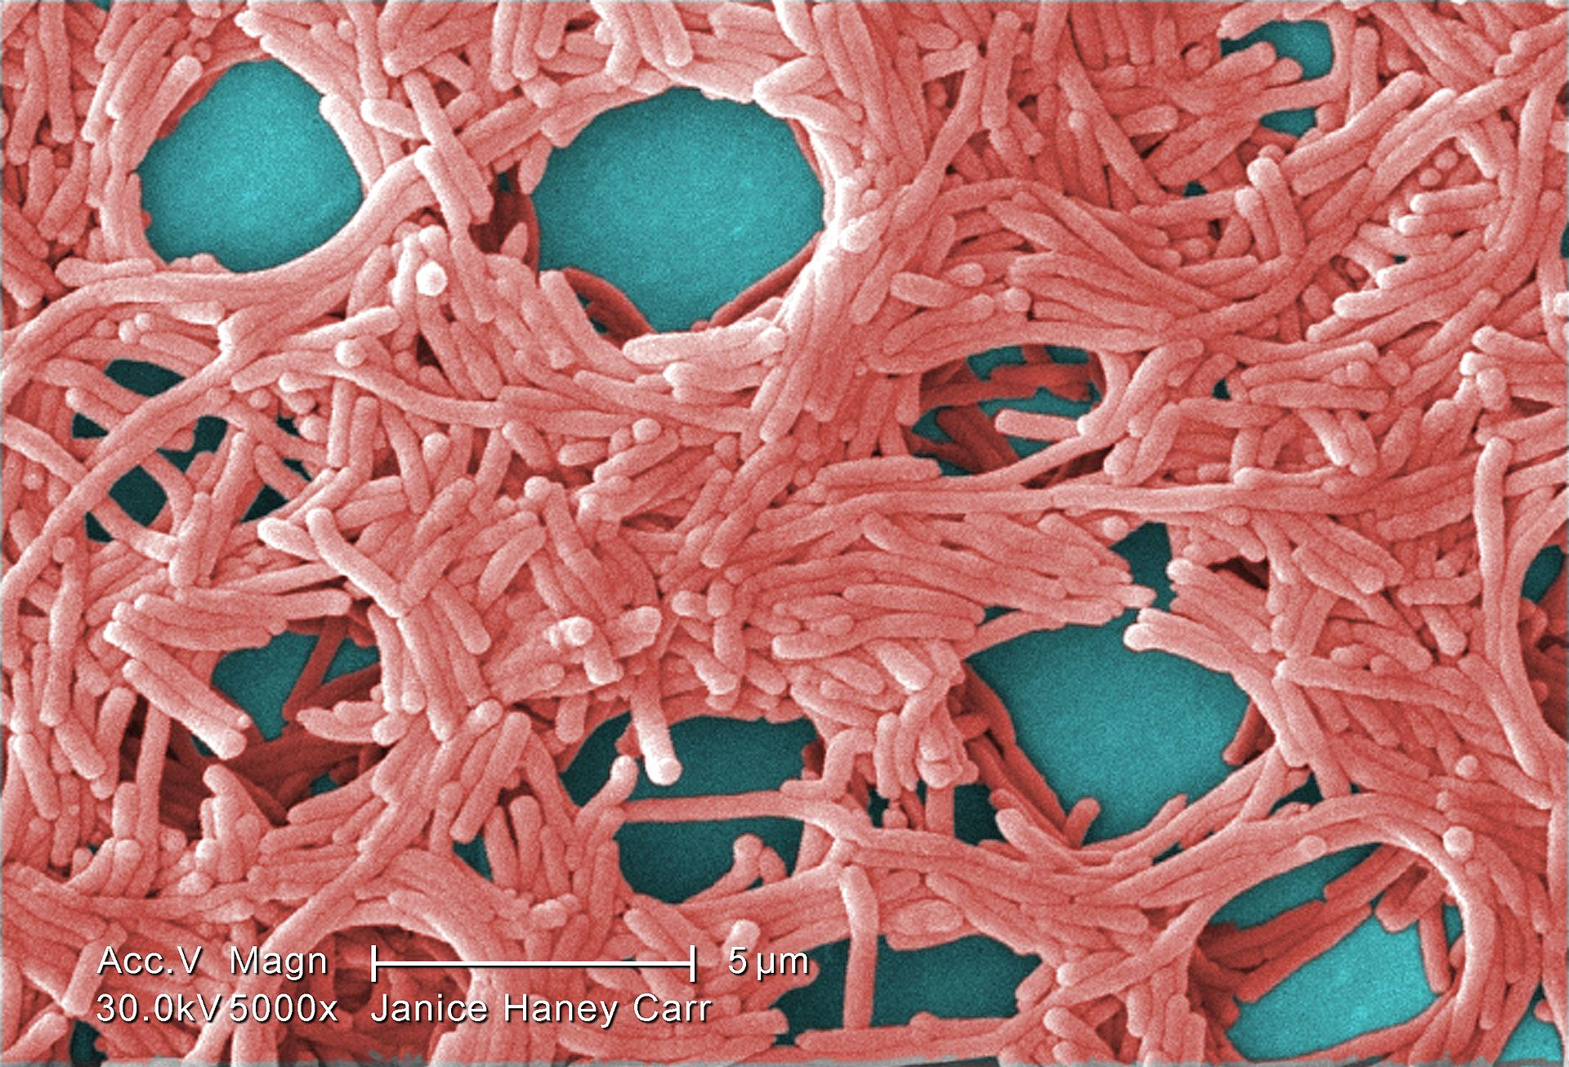
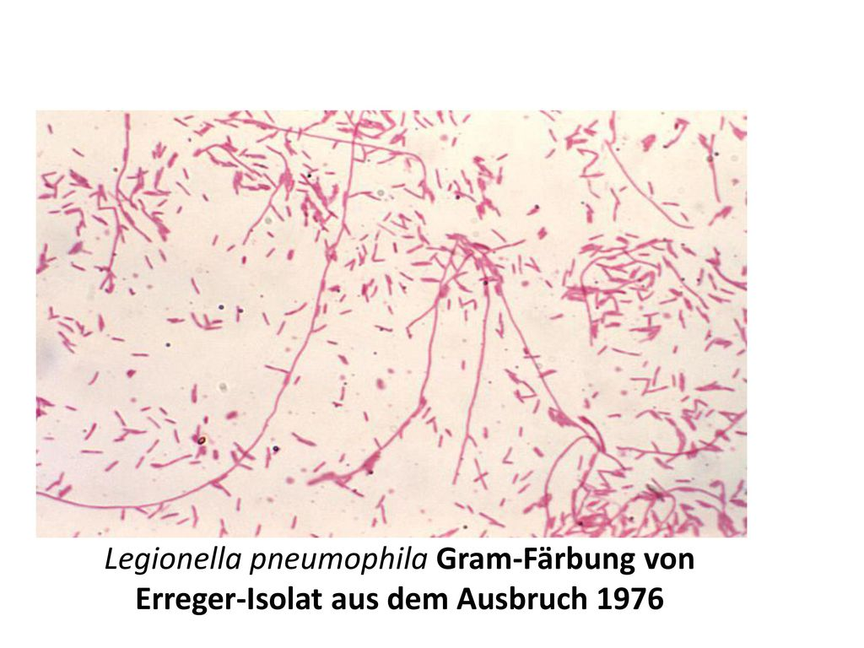
Морфология
Грамотрицательные палочки
Спор и капсул не образуют
подвижные

Slide 5
Культуральные свойства
Аэробы
Растут на сложных питательных средах на буферном угольно-дрожжевом агаре (БУДРАГ, BCYEA). Для роста бактерии необходимо присутствие цистеина и железа, и поэтому она не растёт на обычном кровяном агаре
Культивируют при температуре 35 градусов С в атмосфере 3% СО2 в течение 3-4 суток.
Могут быть культивированы в желточном мешке КЭ, клеточных культурах, на животных (морская свинка) – внутриклеточный факультативный паразит

Slide 6
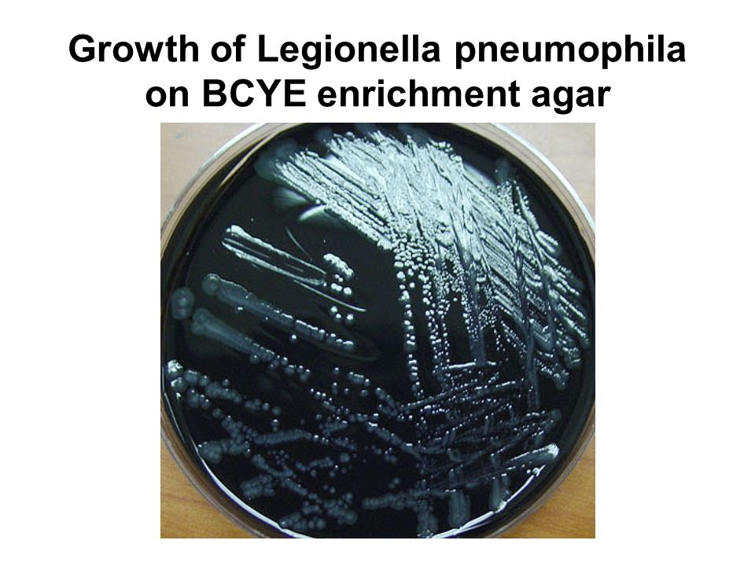
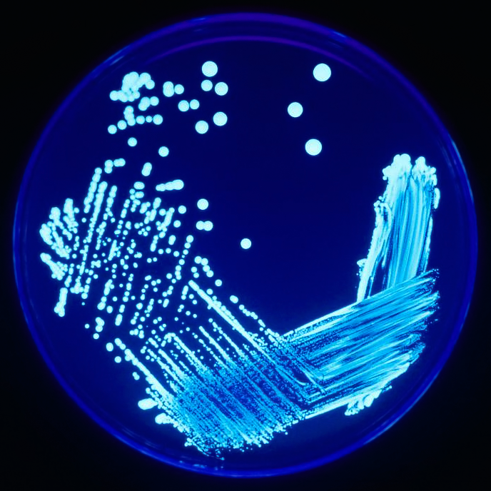
Рост на питательных средах

Slide 7
Биохимические свойства
Каталазаположительные
Не ферментируют углеводы
Не восстанавливает нитраты
Не продуцирует уреазу

Slide 8
Эпидемиология
Легионеллёз — это сапронозная инфекция, то есть главным местом обитания легионелл являются абиотические объекты окружающей среды. Резервуар возбудителя — это вода и почва, в природе легионеллы обнаруживаются в пресных водоёмах как симбионты сине-зелёных водорослей или паразиты некоторых организмов. Оптимальная для размножения легионелл температура внешней среды — это 25—42,2 °C.
Наряду с естественной нишей обитания легионелл существует и созданная человеком искусственная ниша, а именно водные системы, где циркулирует вода оптимальной температуры. В таких системах создаются условия для образования в воздухе мелкодисперсного бактериального аэрозоля. Таким образом, легионеллёз является и техногенной инфекцией. Легионелла высеивается из жидкостей кондиционеров, промышленных и бытовых систем охлаждения, бойлерных и душевых установок, оборудования для респираторной терапии. Известно также, что легионелла часто колонизирует резиновые поверхности (например, шланги водопроводного, медицинского и промышленного оборудования). Легионелл также обнаруживают в тёплых водах, сбрасываемых электростанциями. Случаев заражения человека легионеллёзом от млекопитающих, членистоногих или птиц не описано.
В случаях массовых вспышек заболевала часть людей, регулярно находившихся в помещениях, где находилась среда, в которой размножались легионеллы (например, централизованные кондиционеры).
Механизм передачи: аэрозольный

Slide 9
Различают следующие клинические формы легионеллёза
Болезнь легионеров (тяжёлая пневмония)
Понтиакская лихорадка
Лихорадка «Форт-Брагг»
                Серологические методы:

Slide 10
Методы диагностики
Материал: мокрота, промывные воды бронхов, плевральный экссудат, кровь
Серологические методы. Широкое применение находят: реакция микроагглютинации и непрямой иммунофлюоресценции — АТ появляются в сыворотке с 7 дня болезни, титр нарастает на 2—3 неделе заболевания. Диагностическим считается нарастание титра в 4 и более раза, а при однократном исследовании титр не менее 1:128
обнаружение в моче растворимого антигена Legionella pneumophila 1-й серогруппы методом ИХА

Slide 11
Диагностика легионеллеза НДП
диагноз легионеллеза в случае острой инфекции нижних дыхательных путей (клинически и рентгенологически подтвержденной) считается установленным:
1) при выделении культуры легионелл из отделяемого респираторного тракта или легочной ткани;
2) при 4-кратном или более нарастании титра специфических АТ к L. pneumophila серогруппы 1 в реакции непрямой иммунофлюоресценции;
3) при определении растворимого АГ L. pneumophila серогруппы 1 в моче методом ИФА или ИХА.

Slide 12
Методы диагностики
Бактериологический метод Стандартная среда для выделения культуры легионелл - агар BCYEa, который содержит дрожжевой экстракт, L-цистеин, соединения железа, альфа-кетоглутарат и ACES-буфер. Культивирование легионелл - трудоемкий и дорогостоящий процесс. Легионеллы достаточно медленно растут на питательных средах, культивирование занимает не менее 4 - 5 суток, при этом оптимальным клиническим материалом для исследования является БАЛ, получаемый при бронхоскопии.
Молекулярно-генетический метод (ПЦР)
РИФ

Slide 13
Бактериологический метод
В ходе стандартных лабораторных процедур по обнаружению Legionella в воде бактерии вначале концентрируют (центрифугированием и/или фильтрацией через 0,2 мкм фильтры) перед инокуляцией на БУДРАГ, содержащий антибиотики (например, глицин-ванкомицин-полимиксин-циклогексимид, ГВПЦ) для того, чтобы подавить другие микроорганизмы в образцах. Обработку температурой или кислотой также используют для подавления роста других микроорганизмов в образце. После инкубации сроком до 10 дней, если выросшие колонии растут на БУДРАГ с цистеином и не растут без него, то это — Legionella. Для установления вида или серотипа затем используются иммунологические методики[

Slide 14
Идентификация легионелл
Легионеллы не ферментируют углеводы, разжижают желатин, не образуют уреазу, не восстанавливают нитраты, положительны в пробе на каталазу, вариабельны в пробе на оксидазу. Отсутствие способности к ферментации углеводов у бактерий Legionella spp. не позволяет быстро и достоверно провести идентификацию легионелл до вида на основе биохимических тестов. Для быстрой идентификации бактерий Legionella pneumophila используют латекс-агглютинацию с моновалентными и групповыми сыворотками и метод флуоресцирующий антител (МФА). В случае необходимости принадлежность выделенной культуры к виду Legionella pneumophila определяют с помощью полимеразной цепной реакции с видоспецифичными праймерами.

Slide 15
Концентрации Legionella pneumophila в отдельных объектах (СанПиН 3.3686-21)
N | Объект | Концентрация, КОЕ/л
1 | Система охлаждения промышленных предприятий и кондиционирования воздуха в зданиях общественного назначения | 10 ⁴
2 | Системы водоснабжения | 10 ³
3 | Бассейны и аквапарки с "барботированием" типа "Джакузи" | Отсутствие
4 | Системы горячего водоснабжения медицинских организаций в отделениях групп риска (трансплантации, онкологии, хирургии реанимации, интенсивной терапии и других) и организациях социального обслуживания граждан пожилого возраста и инвалидов*. | Отсутствие
*для данных групп риска необходимо полностью исключить возможность контакта с водой, содержащей Legionella spp.

Slide 16
Определение количества легионелл в исследуемом материале
Для определения количества легионелл в исследуемой пробе берут чашку с посевом предварительного сконцентрированного материала (п. 7) без тепловой и кислотной обработки. Для расчета используют следующую формулу:
a x b x 1
Х = ───── ─── , где
c s
X - количество легионелл на литр в исследуемой пробе,
а - количество легионелл, выросших на чашке,
b - объем концентрата пробы (по завершении этапов фильтрации и
центрифугирования) в мл,
с - объем, высеянный на чашку, в мл,
s - объем исходной пробы в литрах.

Slide 17
Оформление результатов
Если легионеллы не выявлены в исследуемой пробе: Legionella pneumophila не обнаружена.
- При выявлении Legionella spp.: в исследуемой пробе выявлены Legionella spp.; Legionella pneumophila не обнаружена.
- При выявлении Legionella pneumophila: в исследуемой пробе выявлена Legionella pneumophila в установленном количестве бактерий (геномных копий) на литр.
- При исследовании пробы биопленки: в исследуемой пробе выявлена Legionella spp. или Legionella pneumophila.

Slide 18
Нормативно-методические документы
Санитарные правила и нормы СанПиН 3.3686-21
"Санитарно-эпидемиологические требования по профилактике инфекционных болезней»)
Методические указания МУК 4.2.2217-07
"Методические указания по выявлению бактерий Legionella pneumophila в объектах окружающей среды"
(утв. Главным государственным санитарным врачом РФ 30 мая 2007 г.)
Методические рекомендации Выявление антигена бактерий Legionella pneumophila серогруппы 1 в клиническом материале иммунохроматографическим методом
МУ 3.1.2/4.2.3373-23 «Эпидемиологический надзор за внебольничными пневмониями» Раздел Этиологическая диагностика внебольничных пневмоний. Особенности диагностики пневмонии, вызванной Legionella pneumophila

Slide 19
Листерии. Таксономия
Домен:
Бактерии
Тип:
Фирмикуты
Класс: Bacillota
Порядок:
Bacillales
Семейство:
Listeriaceae
Род:
Листерии
Типичный вид: Listeria monocytogenes

Slide 20
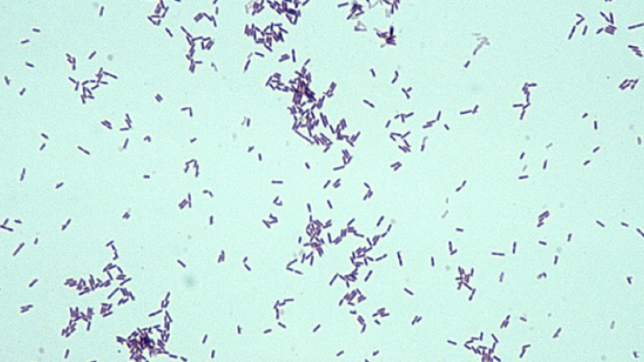
Морфология
палочки с закруглёнными концами, иногда почти кокки, одиночные или в коротких цепочках, реже образуют длинные нити
Подвижные
Не образуют спор
могут образовывать капсулу
Грамположительные

Slide 21
Культуральные свойства
Микроаэрофилы, растут при 5% СО ₂
Не требовательны к питательным средам
растут на кровяном агаре, образуя полупрозрачные колонии , окруженные зоной гемолиза
Могут образовывать пигмент
Психрофилы

Slide 22
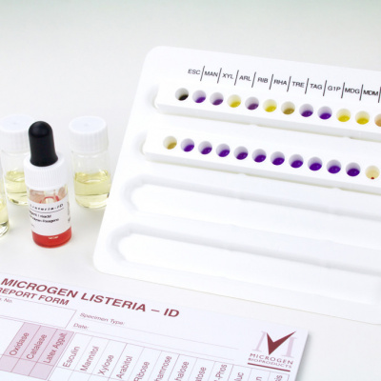
Биохимические свойства
Обладают сахаролитическими свойствами
Сероводород и индол не продуцируют, желатин не разлагают
Каталазаположительные

Slide 23
Питательные среды для выделения листерий из пищевых продуктов
Селективный бульон для обогащения листерий (бульон UVM) – диффузное помутнение
Селективный бульон для обогащения листерий (бульон Фрейзера) – помутнение и окрашивание среды в темно-коричневый или черный цвет
Питательный агар для выделения листерий (ПАЛ) – мелкие серо-желтые колонии с образованием
Питательный бульон для выделения листерий (ПБЛ) – помутнение среды, при встряхивании наблюдаются муаровые волны
Питательные среды для выделения и идентификации листерий (ПАЛКАМ) - Круглые серо-зеленого цвета колонии, среда под колониями окрашивается в черный цвет

Slide 24
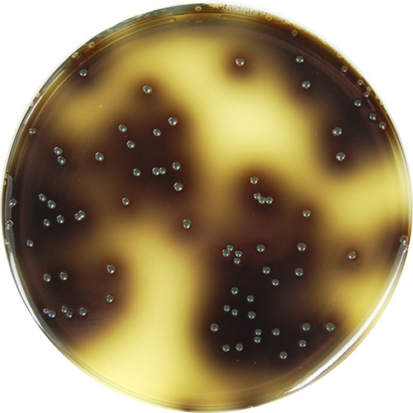
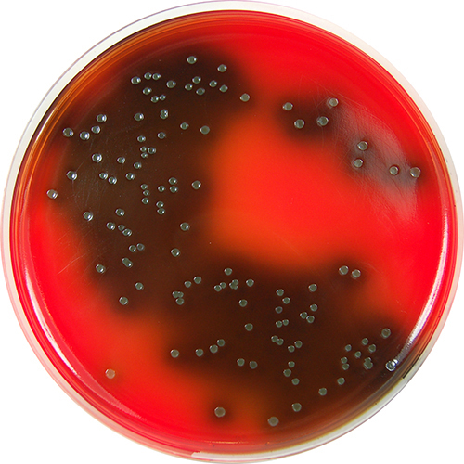
Рост на ПАЛ (слева) и ПАЛКАМ (справа)

Slide 25
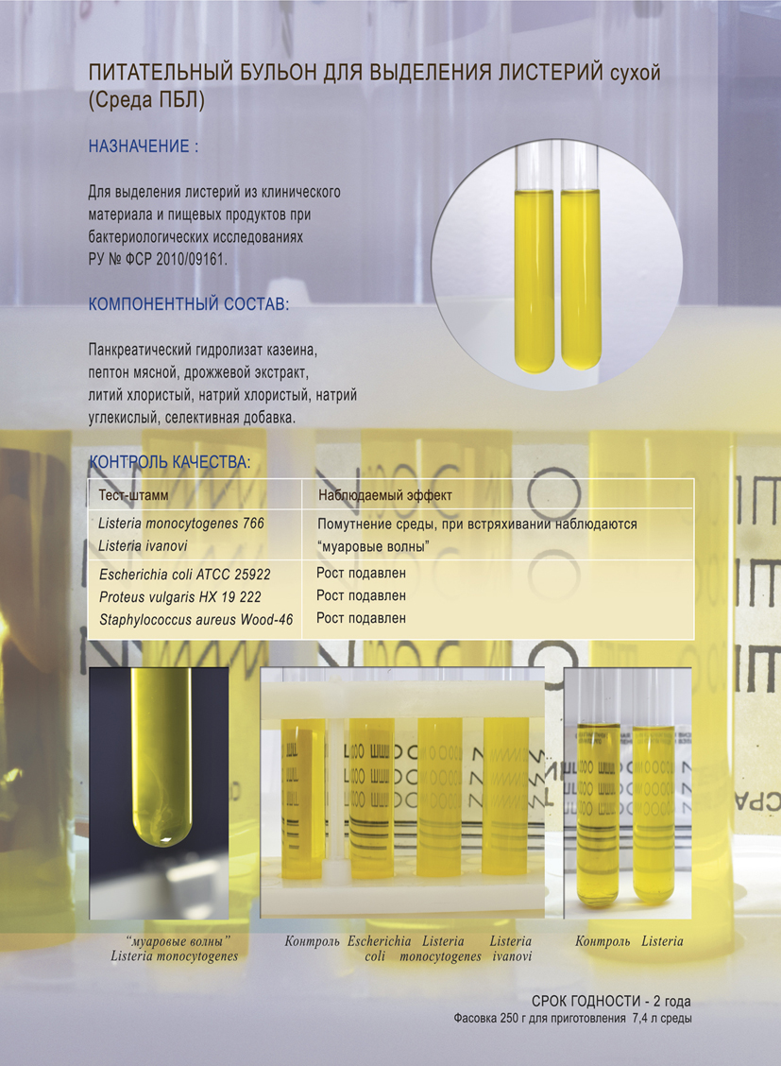
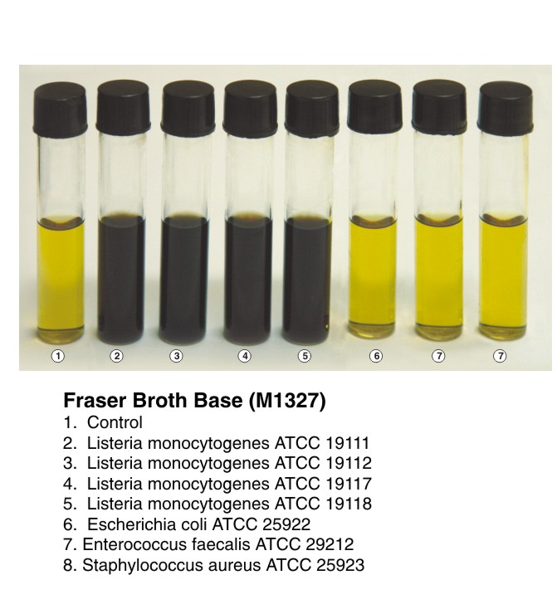
Рост на ПБЛ и бульоне Фрейзера

Slide 26
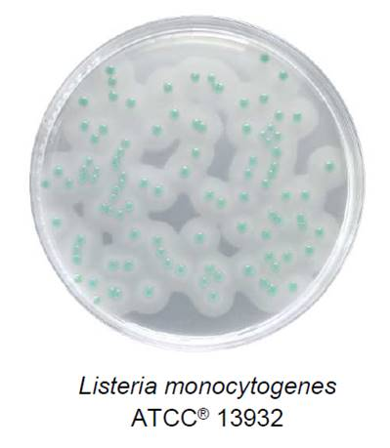
Хромогенные среды для обнаружения листерий Оттавиани-Агости
Принцип действия
Среда содержит хромогенный субстрат для определения фермента β-глюкозидазы. Все листерии обладают активностью фермента β-D-глюкозидазы и образуют при взаимодействии с хромогенным субстратом сине-зеленые колонии.
L.monocytogenes выявляется по наличию вирулентного фактора – фермента фосфатидилинозит-фосфолипазы С. Фосфолипаза расщепляет специфический субстрат среды с образованием зоны просветления (гало) вокруг колоний L.monocytogenes.
Кроме L.monocytogenes только L.ivanovii проявляет фосфолипазную активность после 48 часов инкубации

Slide 27
Дифференцировка листерий
Признак | L. monocytogenes | L. ivanovii | L. seeligeni | L. innocua | L. grayi | L. welshimeri
Ферментация:
- маннита | - | - | - | - | + | -
- ксилозы | - | + | + | - | - | +
- рамнозы | + | - | - | +/- | +/- | +/-
Бета-гемолиз | + | + | + | - | - | -
КАМП-тест (CAMP-test). Усиление гемолиза около штриха:
- Rhodococcus equi | - | + | - | - | - | -
- Staphylococcus aureus | + | - | + | - | - | -
Лецитиназная активность:
- на среде с активированным углем | + | + | - | - | - | -
- на среде без угля | - | + | - | - | - | -

Slide 28
Тесты для идентификации
Подвижность культур определяют посевом уколом в среды (Среда для определения подвижности листерий (Listeria motility medium)) и инкубированием при двух температурах - 25 и 37°С в течение 48-72 ч. Бактерии рода Listeria подвижны при 20-25°С (образуют характерный рост вокруг линии укола, похожий на зонтик) и неподвижны (или слабоподвижны) при 35-37°С.
Постановку КАМП-теста проводят для дифференциации L. monocytogenes от других видов листерий, обладающих гемолитической активностью.
Для проведения теста 2-3-суточные культуры гемолитических штаммов Staphylococcus aureus и Rhodococcus equi засевают на кровяной агар с эритроцитами барана двумя параллельными штрихами на расстоянии 5,0-5,5 см. Между вертикальными штрихами St. aureus и Rh. equi засевают параллельными штрихами исследуемые культуры листерий на расстоянии друг от друга не менее 1 см и от вертикальных штрихов - 0,5 см. В качестве контрольных используют тест-штаммы L. monocytogenes и L. ivanovii. Инкубацию проводят 24 ч при 37°С. Отмечают форму и размеры зон гемолиза около вертикальных штрихов роста стафилококка и родококка. Listeria monocytogenes дает расширение зоны гемолиза около штриха St. aureus (положительный КАМП-тест) и имеет отсутствие изменений зоны гемолиза рядом со штрихом Rh. equi (отрицательный КАМП-тест).

Slide 29
Листериоз
Это сапрозоонозное инфекционное заболевание человека и животных, вызываемое патогенными представителями рода Listeria, характеризуется множеством источников и резервуаров инфекции, разнообразием путей и факторов передачи возбудителя, полиморфизмом клинических проявлений, высокой летальностью у новорожденных и лиц с иммунодефицитами с возможным развитием висцеральной, нервной, железистой, гастроэнтеритической и смешанной форм, а также бессимптомным носительством листерий.

Slide 30
Эпидемиология листериоза
Основным резервуаром возбудителя в природе являются многие виды синантропных и диких грызунов. Листерий обнаруживаются у лисиц, норок, песцов, диких копытных, птиц. Листериоз поражает домашних и сельскохозяйственных животных (свиней, мелкий и крупный рогатый скот, лошадей, кроликов, реже кошек и собак), а также домашнюю и декоративную птицу. Листерий обнаружены также в рыбе и продуктах моря (креветки).
Источником инфекции для человека являются сельскохозяйственные животные - больные и бессимптомные носители и грызуны.
Переносчиком инфекции листериоза могут быть кровососущие членистоногие (иксодовые и гамазовые клещи), а также различные виды блох и вшей.
Больной листериозом человек или бессимптомный носитель также представляет эпидемиологическую опасность.

Slide 31
Механизмы и пути передачи
При листериозе имеют место многообразные механизмы передачи возбудителя инфекции: фекально-оральный, контактно-бытовой, аспирационный, трансплацентарный.
Листерии проникают в организм человека прежде всего через желудочно-кишечный тракт, в редких случаях возможно проникновение через органы дыхания, слизистые оболочки, поврежденную кожу,
Заражение человека происходит в результате:
употребления в пищу инфицированных продуктов животного происхождения (молочные продукты, мясные продукты, птицеводческая продукция), овощей и фруктов, морепродуктов), преимущественно готовых к употреблению продуктов;
вдыхания пыли, контаминированной возбудителем;
контакта с больными или носителями возбудителя листериоза животными;
внутриутробной передаче возбудителя через плаценту,
контакта новорожденных детей с инфицированными предметами ухода и медицинским инструментарием в родильных домах.

Slide 32
Методы диагностики
Материал для исследования: ликвор, кровь, пунктат лимфатических узлов, слизь из носоглотки, отделяемое влагалища, околоплодные воды, плацента, трупный материал
Методы диагностики:
Бактериологический
Серологический (ИФА, РНГА)
Молекулярно-генетический (ПЦР)
ИХА тест на определение антигена в кале

Slide 33
Нормативно-методическая документация
Постановление Главного государственного санитарного врача РФ от 28 января 2021 г. N 4 "Об утверждении санитарных правил и норм СанПиН 3.3686-21 "Санитарно-эпидемиологические требования по профилактике инфекционных болезней" (с изменениями и дополнениями)
XXVIII. Профилактика листериоза
Методические указания МУК 4.2.1122-02
"Организация контроля и методы выявления бактерий Listeria monocytogenes в пищевых продуктах"
(утв. Главным государственным санитарным врачом РФ 22 апреля 2002 г.)

